Slide 1
Neolityczny przęślik z Krakowa Pleszowa
Opracowanie: Janusz Bober
Justyna Rodak

Slide 2
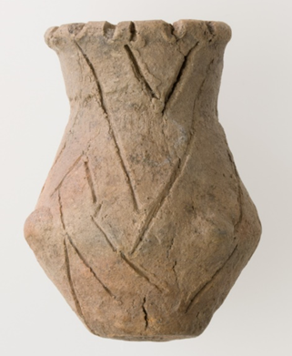
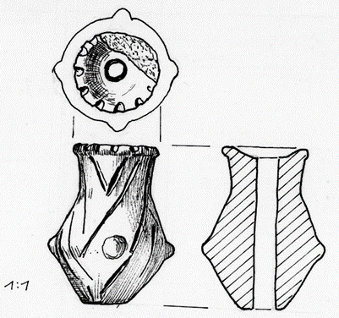
Przęślik z Pleszowa wykonany został około sześć tysięcy lat temu przez osobę należącą do społeczności tworzącej tzw. kulturę lendzielską. Nadano mu kształt naczynia (amfory), jakich używała wówczas ta ludność.
Przęślik ozdobiono rytymi liniami łamanymi i guzkami, a krawędź wylewu – karbowaniem.

Slide 3
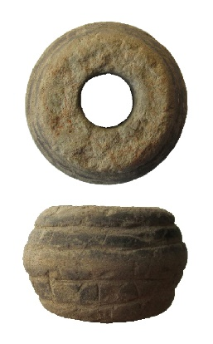
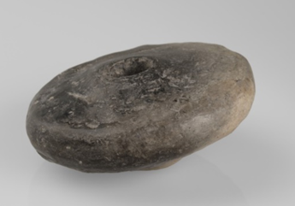
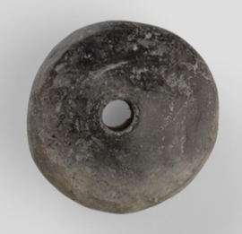
Przęśliki to niewielkie krążki z otworem, będące ruchomą częścią drewnianego wrzeciona, czyli narzędzia służącego do ręcznego skręcania włókien.
Starożytne przęśliki miały zróżnicowane kształty, najczęściej były kuliste lub dwustożkowate. Zdarzały się także bardziej urozmaicone formy.
Wykonywano także wrzeciona bez dodatkowego obciążenia czyli przęślika.

Slide 4
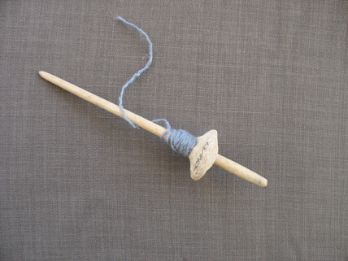
Przęśliki przede wszystkim mają za zadanie zwiększać ciężar wrzeciona, co ułatwia ruch obrotowy oraz utrzymuje przez dłuższy czas jego stałą prędkość. Ma to bezpośredni wpływ na grubość, równomierność i skręcenie wykonywanej nici. Dobór parametrów wrzeciona i przęślika warunkuje wykorzystywany w przędzeniu surowiec. Muszą być wzięte pod uwagę parametry włókien, ich długość, elastyczność i sczepność. Odpowiednia waga i średnica przęślika pozwalają uzyskać przędzę o różnej grubości i różnym stopniu skręcenia.
Zakładanie przęślików zapobiega także zsuwaniu się nici nawiniętych na wrzecionie.

Slide 5
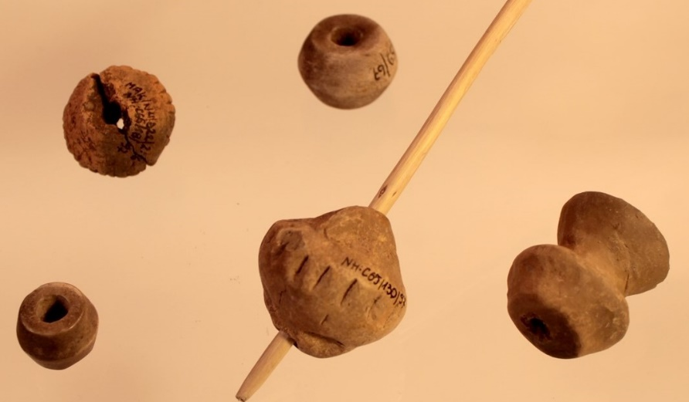
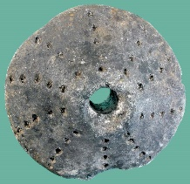
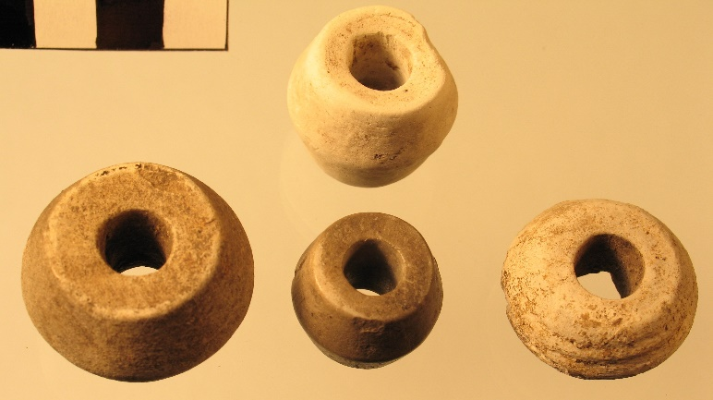
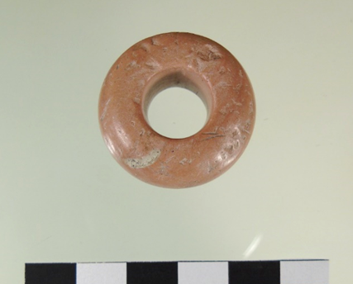
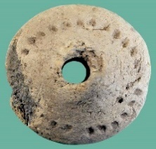
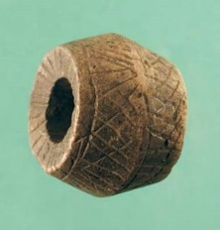
Przęśliki często występują na stanowiskach archeologicznych począwszy od okresu neolitu, aż po późne średniowiecze. Wykonywano je najczęściej z gliny, niekiedy bogato ornamentując. Spotykamy również przęśliki z łatwo obrabialnych łupków wapienia, ołowiu czy bursztynu.
W średniowieczu popularne były, importowane z Rusi, przęśliki z łupku owruckiego (nazwa pochodzi od miejscowości Owrucz).

Slide 6
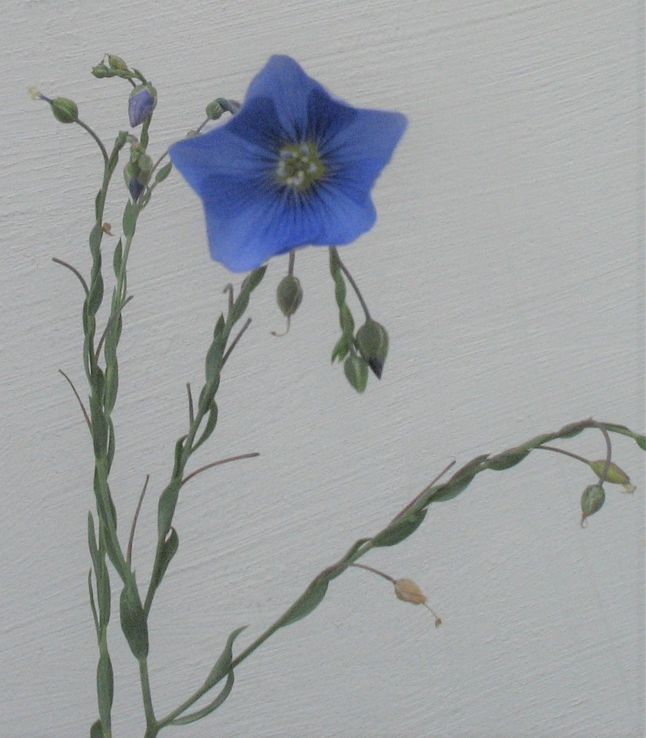
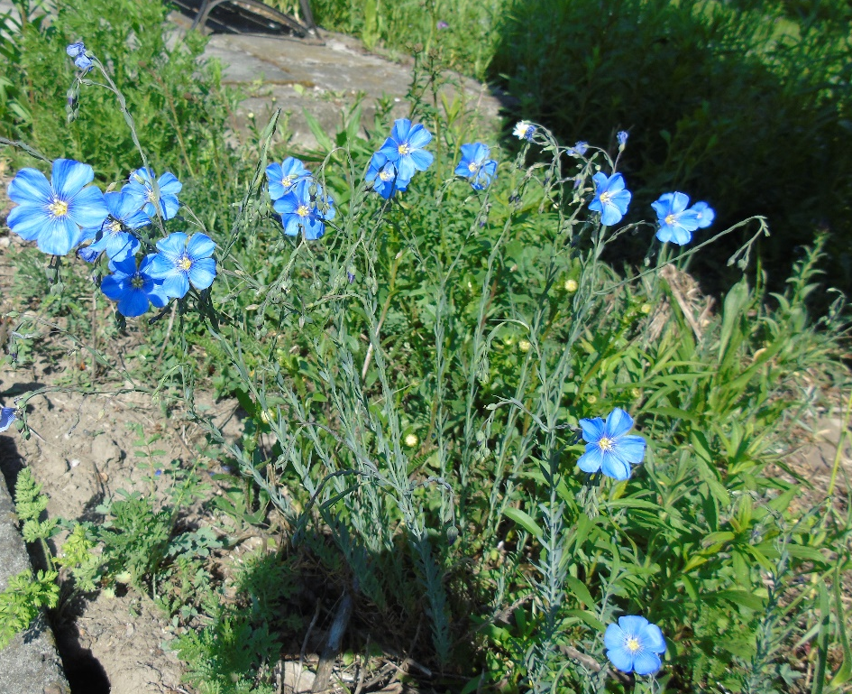
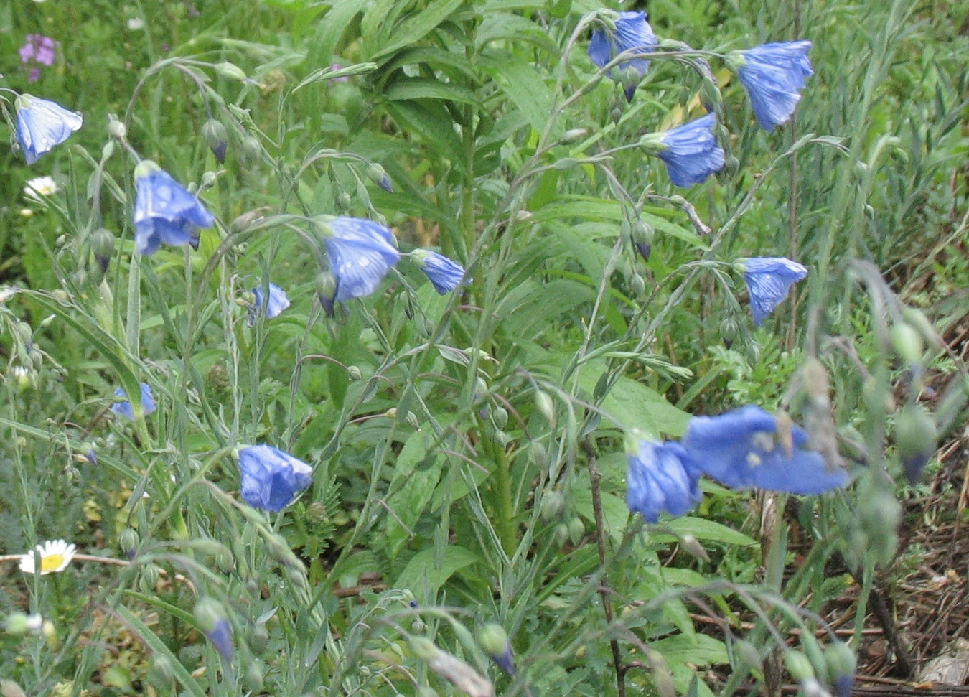
Początki włókiennictwa, a z nimi pierwsze przęśliki wiążą się z osiadłym trybem życia. Wraz ze zbożami udomowiono także len, który początkowo wykorzystywano do produkcji oleju z nasion. Z czasem zaczęto także wykorzystywać jego włókna do produkcji tekstyliów.

Slide 7
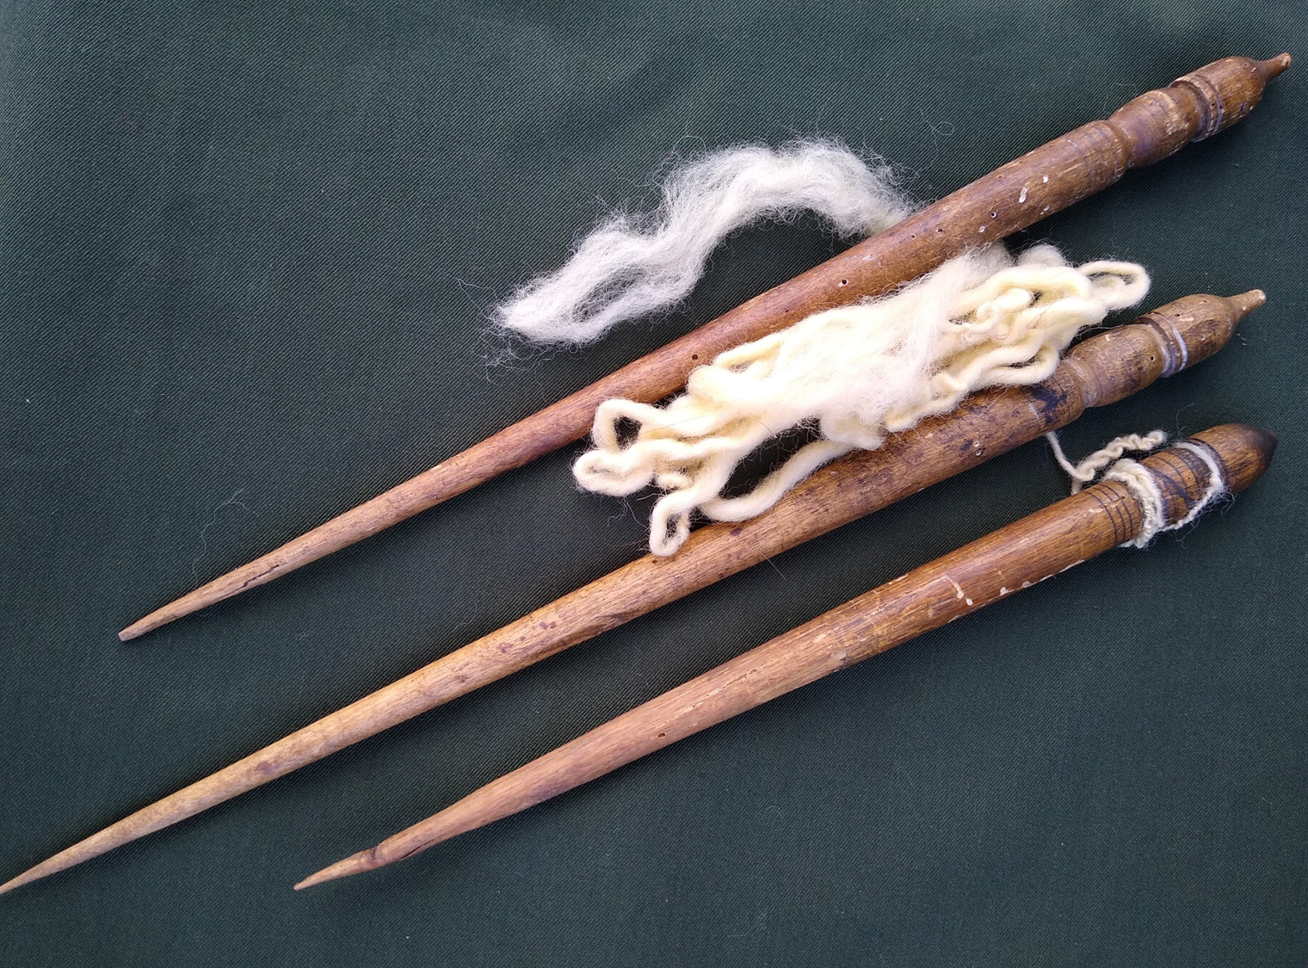
Ważny surowiec włókienniczy, jakim jest wełna (runo owiec), mimo tego, choć łatwiejszy w obróbce niż włókna roślinne, stał się dostępny dużo później. Związane to było z udomowieniem owiec, co nastąpiło pod koniec neolitu i na początku epoki brązu.

Slide 8
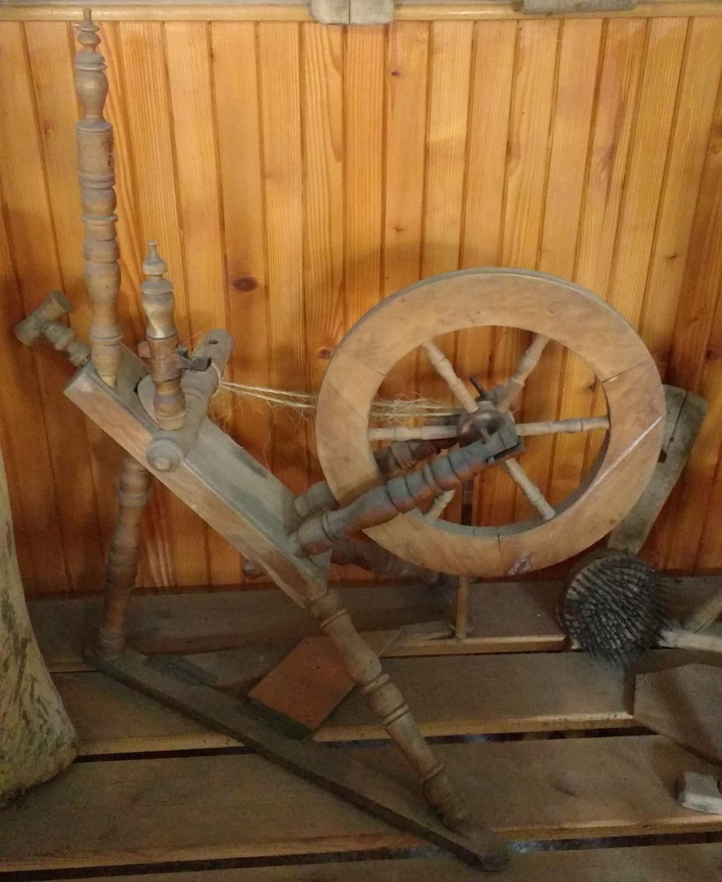
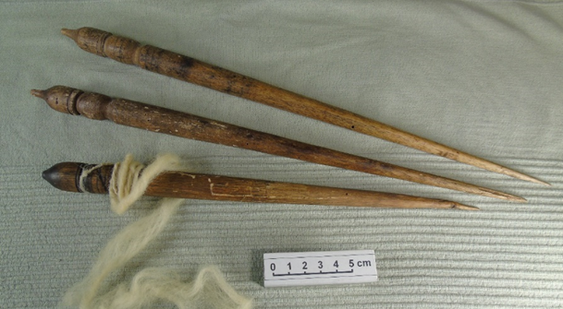
Z czasem wrzeciona były wykonywane w całości z twardego drewna - wytaczane na tokarce.
Choć w średniowieczu wynaleziono kołowrotek, wrzeciona przetrwały do dziś.

Slide 9
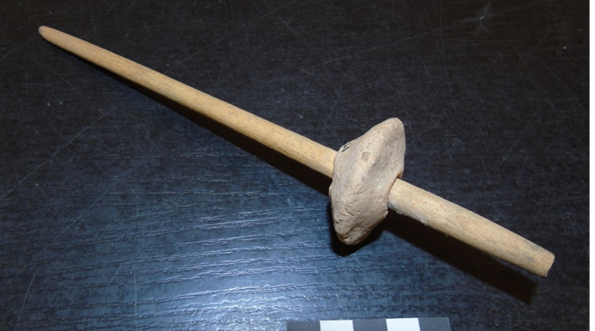
Bibilografia: M. Przymorska-Sztuczka, „Przęśliki i ciężarki tkackie – niedoceniane źródła archeologiczne do poznania włókiennictwa społeczności łużyckich”, Śląskie Sprawozdania Archeologiczne, t. 60/1 Zdjęcia: Janusz Bober Agnieszka Susuł Irena Wójcik OLGA RODAK

